Slide 1
Интегрированный урок математика + география
Учитель математики Алферова Е.Н
Учитель географии Копрова О.В

Slide 2
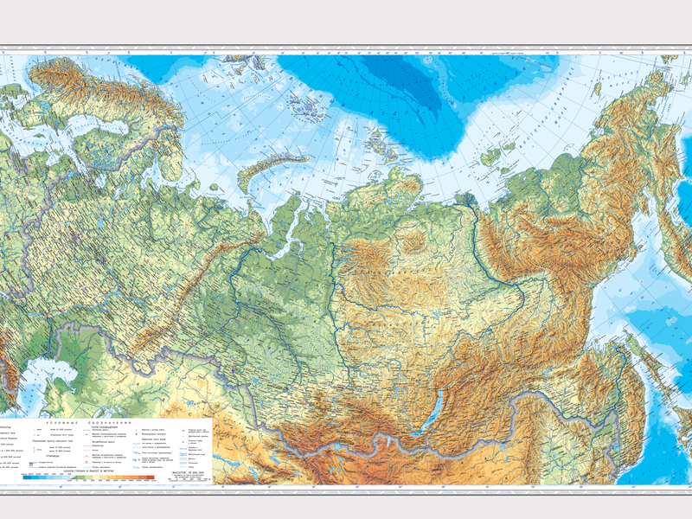
Кого бы вы на свете не спросили,
Любой вам скажет - есть страна Россия
И если к карте мира подойти,
Легко вам будет там её найти.
Вы здесь увидите бескрайние просторы,
Зеленые леса, поля, хрустальные озера,
Величие широких русских рек,
Места, где еще не был человек.
И посмотрев на карту, вы поймете
В какой великой и большой стране живете!
МАСШТАБ

Slide 3
Что называется масштабом?
Отношение длины отрезка на карте к длине соответствующего отрезка на местности называется масштабом.

Slide 4
Что показывает масштаб?
Масштаб показывает во сколько раз каждая линия, нанесенная на карту, уменьшена по отношению к ее действительным размерам на местности.

Slide 5
Какие виды масштабов вы знаете?
численный,
именованный,
линейный.

Slide 6
Переведите:
Численный масштаб в именованный
1:2000
в 1см–20м
1:15000000
в 1см–150км

Slide 7
Переведите:
Именованный масштаб в численный:
в 1см–30 км
1:3000000
в 1см–500м
1:50000

Slide 8
Определите масштаб карты
КАРТА №1
1:6500000, в 1см – 65 км
КАРТА №2
1:15000000, в 1см – 150 км
КАРТА №3
1:12500000, в 1см – 125 км
КАРТА №4
1:8000000, в 1см – 80 км

Slide 9
А) 500+310 | Б) 910:13 | В) 1,5 ⋅ 0,6 | Г) 6,8+2,2 | Д) 5-3,6
: 90 | ⋅ 8 | +2,5 | : 6 | ⋅ 4
⋅ 60 | -80 | : 1,7 | +3 | :14
-120 | :160 | - 0,6 | ⋅ 0,2 | : 0,02
:14 | ⋅ 350 | : 0,2 | : 1,8 | + 0,7
Ответ:_____ | Ответ:_____ | Ответ:_____ | Ответ:_____ | Ответ:_____
ОТГАДАЙТЕ КЛЮЧЕВОЕ СЛОВО. Что оно означает?
1050 | 3 | 7 | 5 | 30 | 0,5 | 10,5 | 20,7
А | Р | Н | З | Х | К | О | А
Ответ:
А | Б | В | Г | Д
30 | 1050 | 7 | 0,5 | 20,7
Х | А | Н | К | А

Slide 10
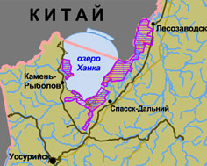
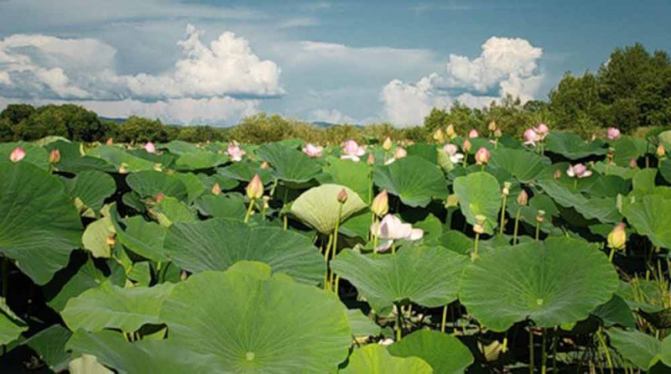
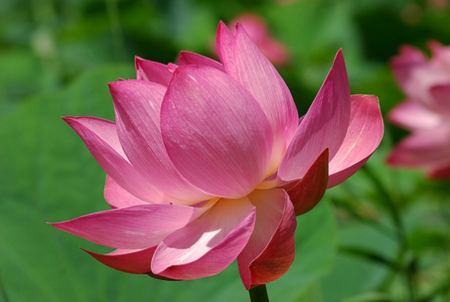
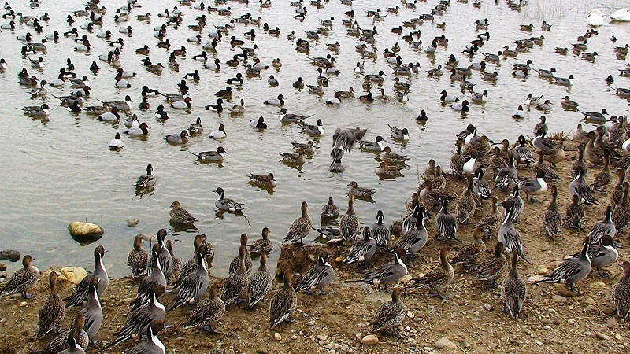
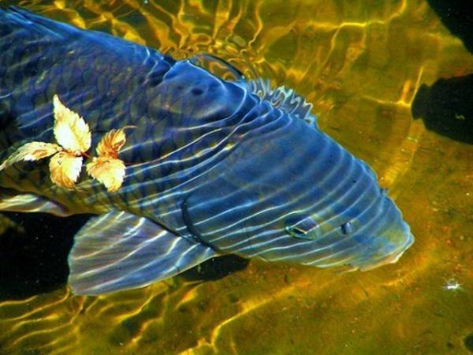
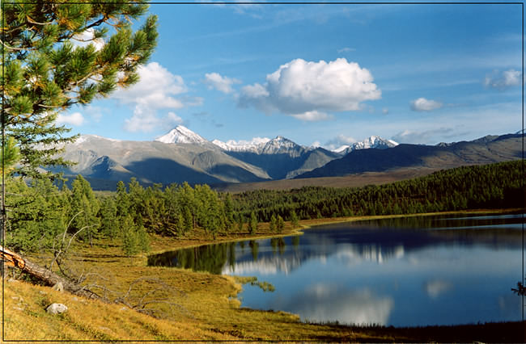
Озеро Ханка
Ханка – озеро в Приморском крае, на границе России и Китая. Это самый крупный пресноводный водоем на Дальнем Востоке. Озеро расположено в пределах древней равнины, с запада и востока охваченной горными системами. Плавающий покров состоит из чилима, кубышки, наяды, лотоса. Произрастает дикий рис. В озере обитает большое количество пресноводных рыб.

Slide 11
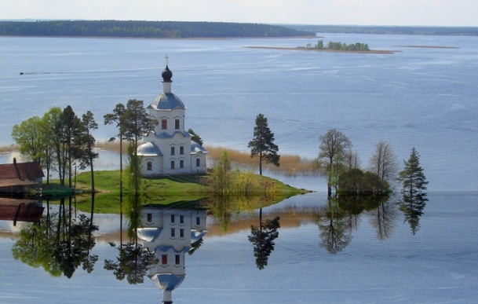
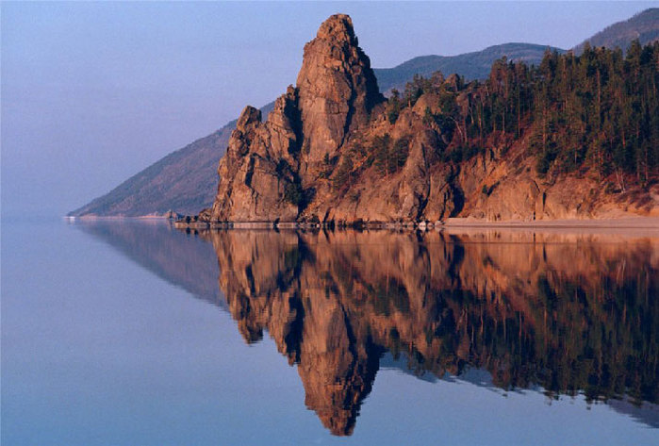
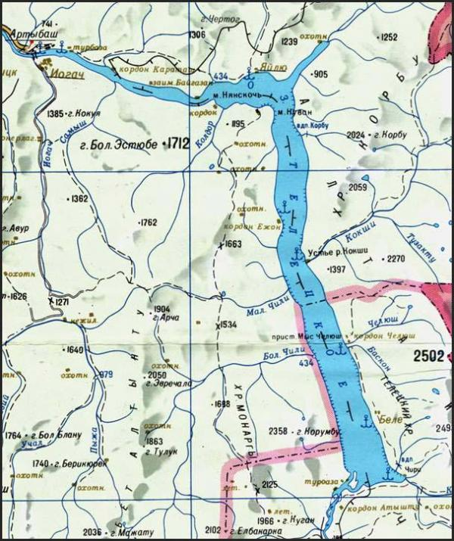
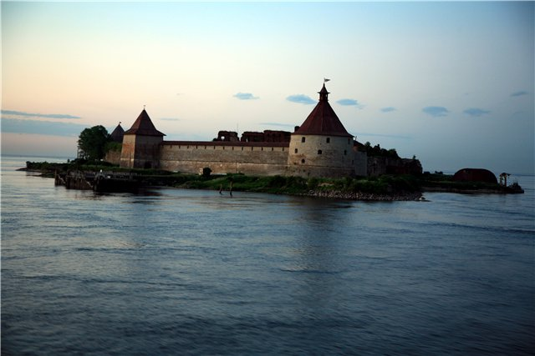
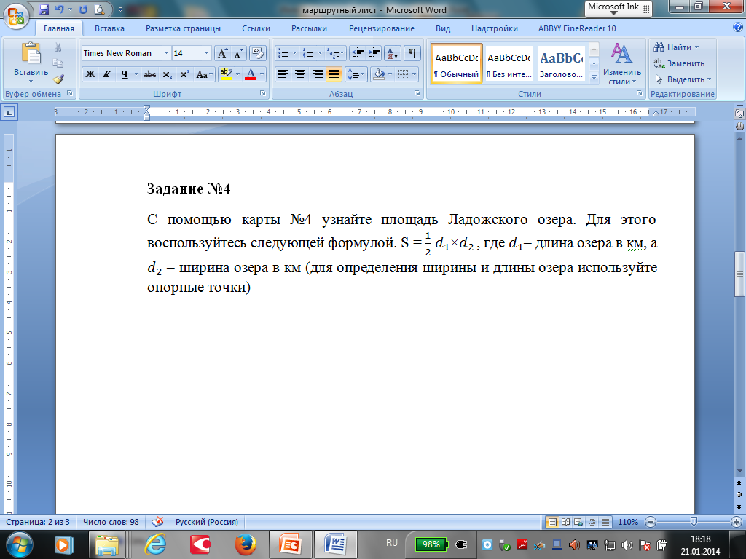
  Практическая работа в группах
Задание 1 С помощью карты №1 определите расстояние от Москвы до озера Селигер
Задание №2 По карте №2 определите протяженность озера Байкал с северо-востока на юго-запад.
Задание №3 Найдите масштаб карты №5, если известно, что протяженность Телецкого озера 78 км
Задание №4

Slide 12
  Практическая работа в группах
Задание 1 С помощью карты №1 определите расстояние от Москвы до озера Селигер
Задание №2 По карте №2 определите протяженность озера Байкал с северо-востока на юго-запад.
Задание №3 Найдите масштаб карты №5, если известно, что протяженность Телецкого озера 78 км
Задание №4
325 км
630 км
1 : 300000
14300 км ²

Slide 13
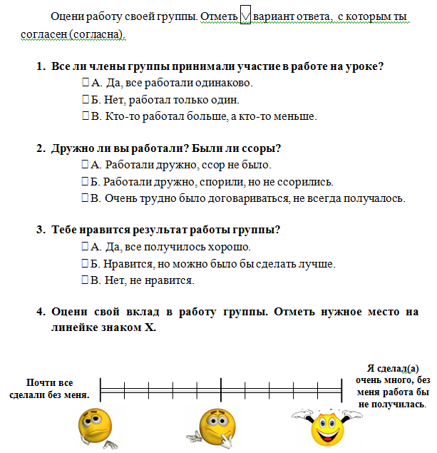
ЛИСТ
САМООЦЕНКИ

Slide 14
Спасибо за внимание

